Slide 1
Оптимизация процесса заполнения и обработки табелей посещаемости детей
МБДОУ ДСКВ №29 "Карамелька"

Slide 2
Команда проекта
Тартыкова Оксана Викторовна- старший воспитатель-МБДОУ ДСКВ № 29 «Карамелька»
Лиханова Наталья Ивановна-воспитатель- МБДОУ ДСКВ № 29 «Карамелька»
Семёнова Ирина Николаевна -воспитатель- МБДОУ ДСКВ № 29 «Карамелька»
Ивлева Светлана Афанасьевна-воспитатель- МБДОУ ДСКВ № 29 «Карамелька»
Пеняйкина Олеся Сергеевна-воспитатель- МБДОУ ДСКВ № 29 «Карамелька»
Южанина Ангелина Матвеевна-воспитатель- МБДОУ ДСКВ № 29 «Карамелька»
Мащенко Лилия Владимировна-воспитатель- МБДОУ ДСКВ № 29 «Карамелька»

Slide 3
Паспорт проекта

Slide 4
Пирамида проблем
Федеральный уровень
Региональный уровень
Уровень организации
Временные потери при составлении табеля посещаемости;
Необходимость ручного подсчета данных;
Допущения воспитателями ошибок при подсчете данных в табеле посещаемости;
Расходы на тиражирование бланков.
1
2
3
4

Slide 5
Карта текущего состояния процесса «Оптимизация процесса заполнения и обработки табелей посещаемости детей»
ШАГ 1
1
4
ШАГ 2
1
4
ШАГ 3
2
3
4
ВХОД
Воспитатель
Ежедневное заполнение табеля посещаемости в группе
(60 мин.)
Воспитатель
Ежедневное заполнение табеля посещаемости в мед. кабинете
(20 мин.)
Воспитатель
Ручной подсчет данных в конце месяца.
( 120 мин.)
ВЫХОД
ВПП
(время протекания процесса)
200 мин.
1
Временные потери при составлении табеля посещаемости;
Необходимость ручного подсчета данных;
Допущения воспитателями ошибок при подсчете данных в табеле посещаемости;
Расходы на тиражирование бланков.
2
3
4

Slide 6
Анализ проблем процесса
Проблема
Решение
Экономия времени, мин.
Необходимость ручного подсчета данных.
Переход к электронному заполнению табеля
30
Допущения воспитателями ошибок при подсчете данных в табеле посещаемости
Автоматизированное составление отчётов
40
Расходы на тиражирование бланков.
Перевод данных в электронную форму
20

Slide 7
Карта целевого состояния процесса «Оптимизация процесса заполнения и обработки табелей посещаемости детей»
ШАГ 1
ШАГ 2
ШАГ 3
ВХОД
Воспитатель
Ежедневное заполнение табеля посещаемости в группе
(60 мин.)
Воспитатель
Ежедневное заполнение табеля посещаемости в мед. кабинете
(20 мин.)
Воспитатель
Автоматизированный подсчет данных в конце месяца.
(30мин.)
ВЫХОД
ВПП
(время протекания процесса) 110 мин.

Slide 8
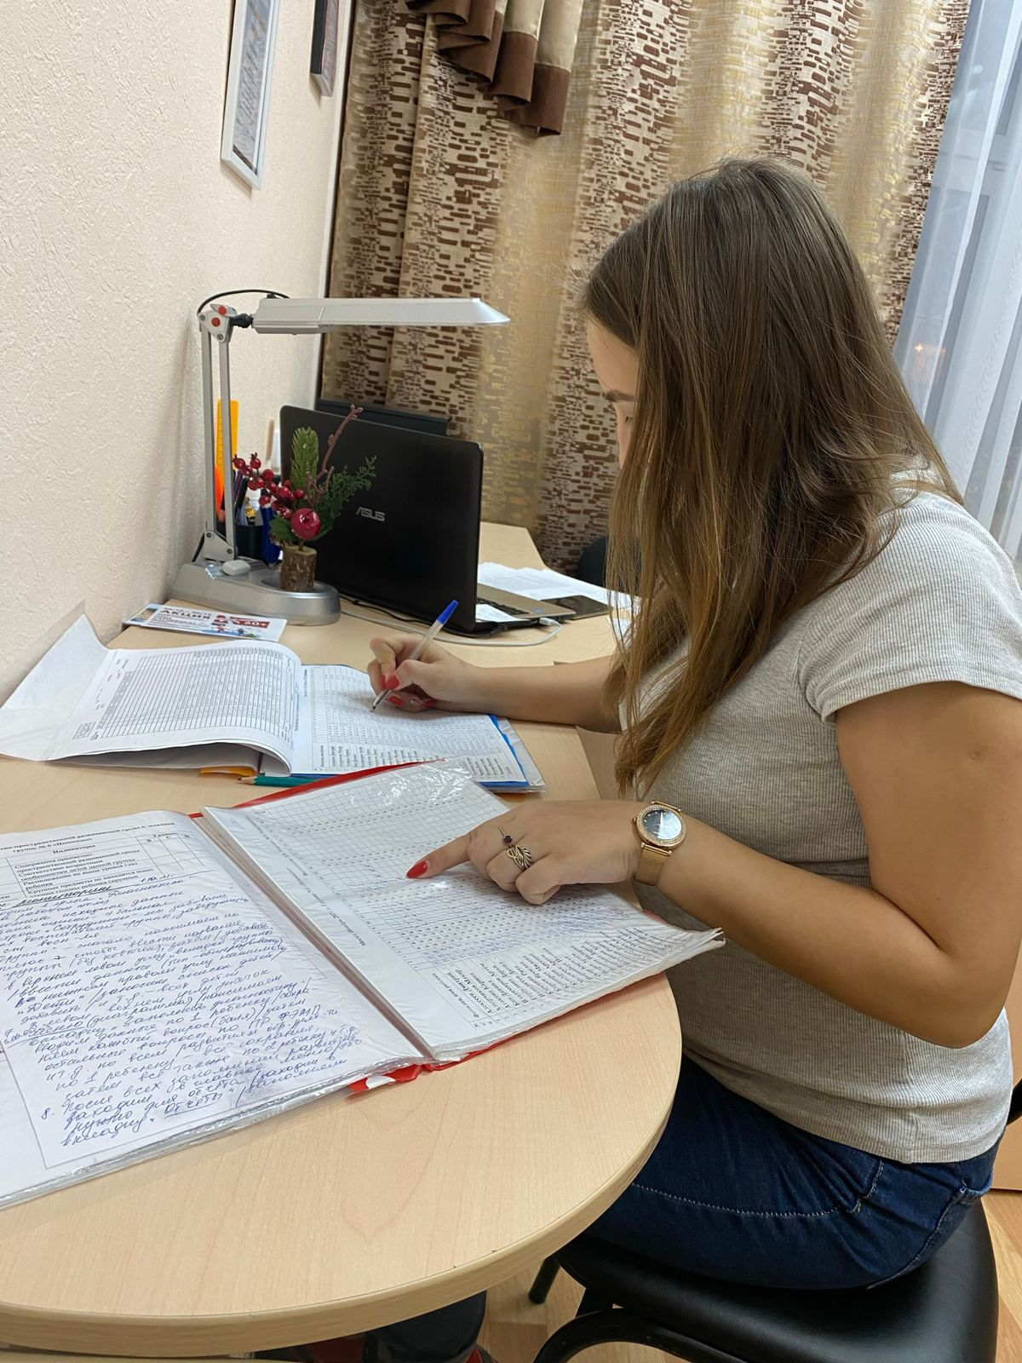
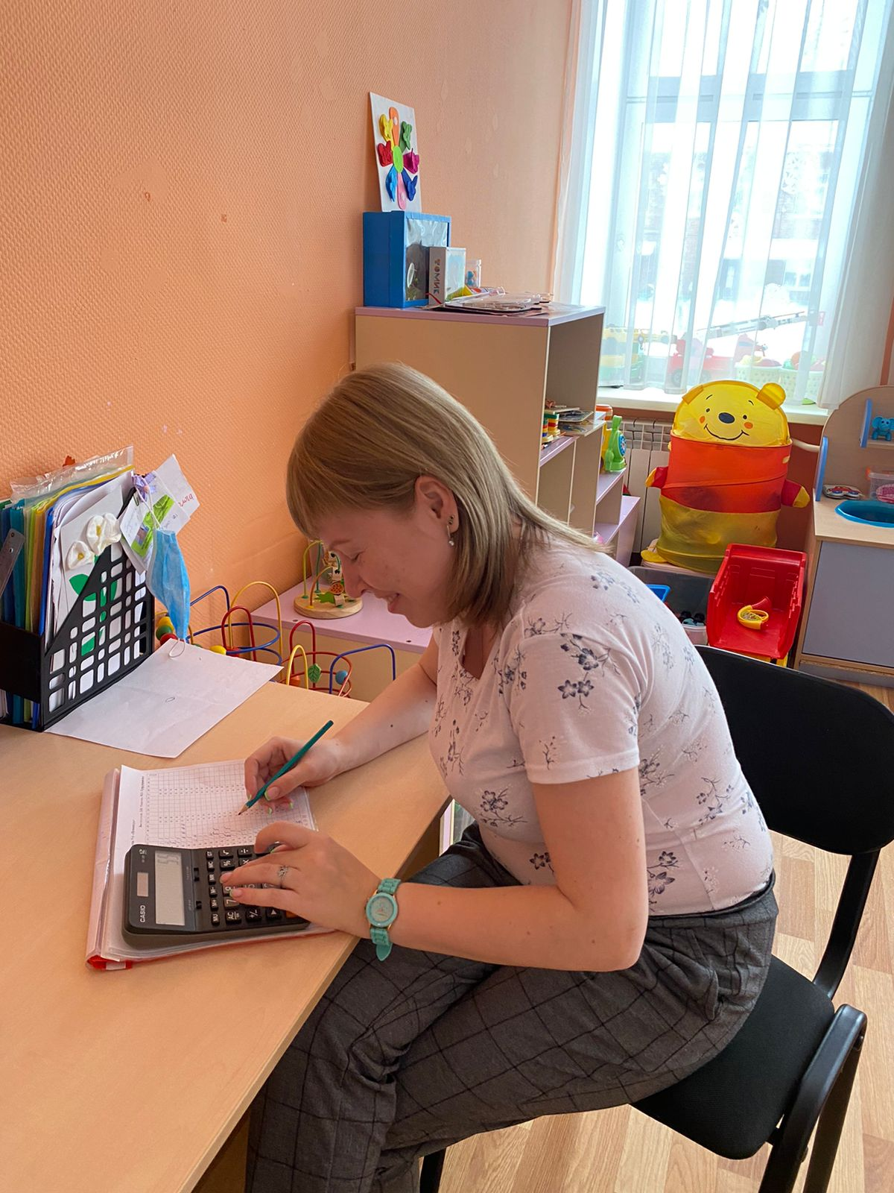
Визуализация «Было»

Slide 9
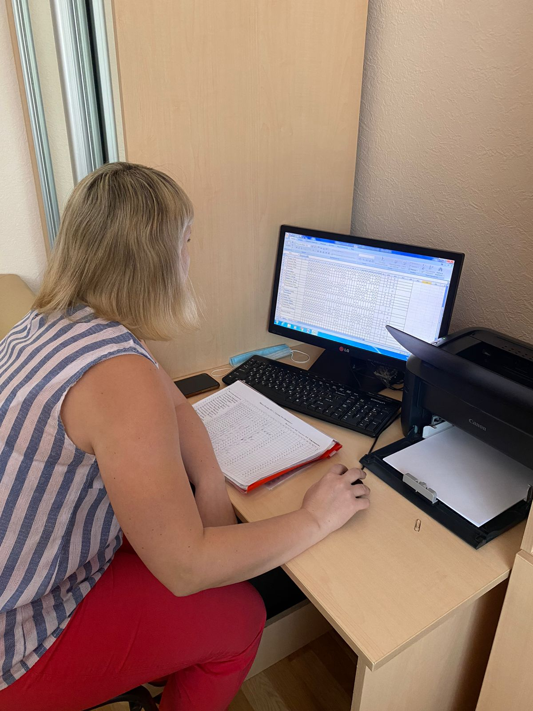
Визуализация «Стало»

Slide 10
Приглашаем к сотрудничеству
karamelka29.kuz-edu.ru
E-mail: karamelka.029@bk.ru

